Slide 1
Entwicklung von AR Anwendungen für Industrieanlagen
Frieder Loch, Robin Elvedi

Slide 2
Ausgangslage
AR Entwicklung
An Industrieanlagen werden u.A. Wartungen, Reparaturen & Ausbildungen getätigt
Diese erfolgen traditionell anhand von Handbüchern und im Falle von Ausbildungen in Begleitung von Fachpersonen
Diese Tätigkeiten können mithilfe von AR Anwendungen unterstützt werden
Dafür braucht es einen zuverlässigen und kostengünstigen Entwicklungsprozess für AR Anwendungen
  Reparatur-Guides
  Schulungs-Apps
  Virtual-Tours
Im Folgenden wird ein solcher Entwicklungsprozess, welcher sich in der Praxis bewährt hat, erklärt

Slide 3
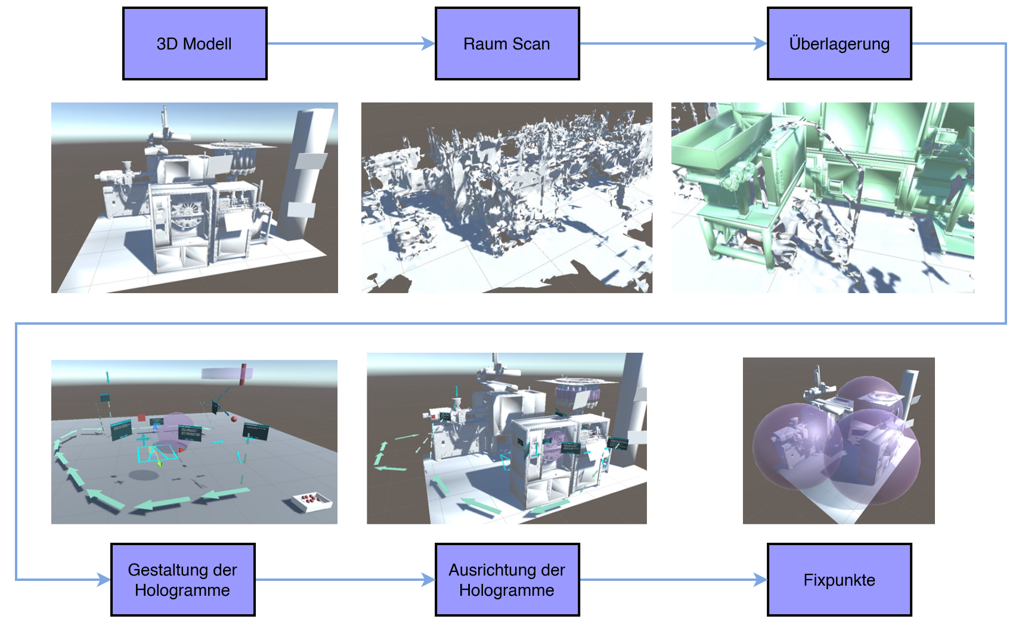
Übersicht Entwicklungsprozess
AR Entwicklung

Slide 4
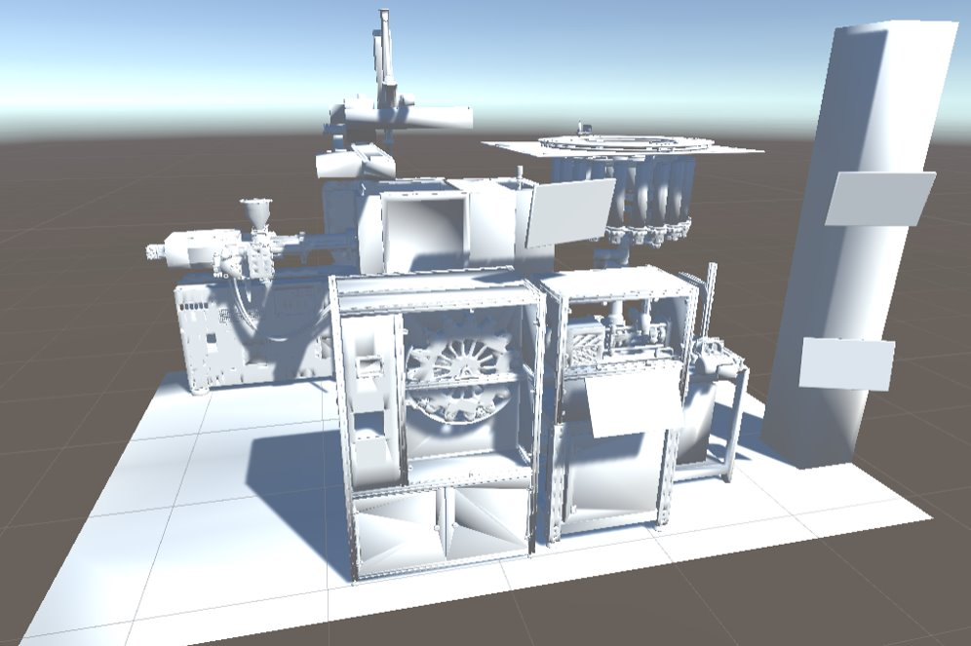
3D Modell der Anlage
AR Entwicklung
Aus CAD exportiert
Oft sehr grosse Dateien
  HoloLens nicht sehr rechenstark
  Muss meist stark komprimiert werden
Wird in Unity importiert
  Muss richtiges Format haben:
    .fbx
    .obj
    .3ds
Koordinatensystem & Skalierungsfaktor muss beachtet und angepasst werden
Genügt alleine noch nicht, um AR Anwendungen daran zu Gestalten

Slide 5
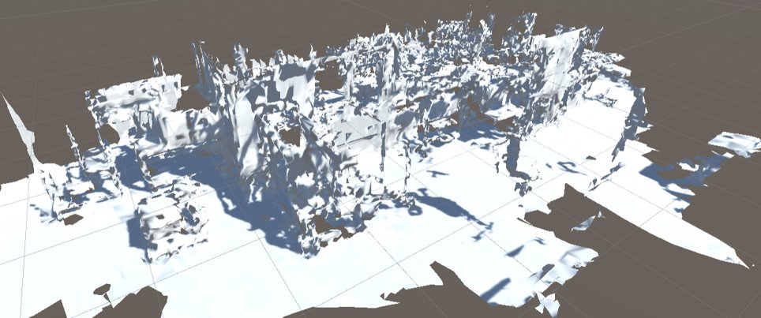
Raum Scan
AR Entwicklung
Wird mit der HoloLens gemacht
  Geringe Auflösung
  Grosse Polygone
  Erfüllt jedoch seinen Zweck
Bildet die «ist» Situation vor Ort ab
Objekte & Hindernisse, welche nicht auf
CAD Modell abgebildet sind, werden sichtbar
Wird in Unity importiert
Koordinatensystem & Skalierungsfaktor beachten

Slide 6
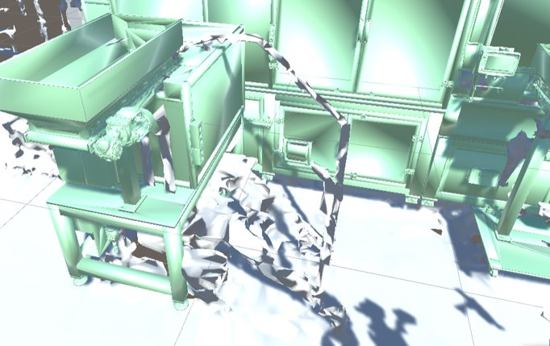
Überlagerung
AR Entwicklung
3D Modell & Raum Scan werden überlagert
Raum Scan dient als Ergänzung zum 3D Modell
Alle Objekte & Hindernisse, welche einen
Einfluss auf die Positionierung der Hologramme
haben können, werden sichtbar
Somit entsteht ein sehr zuverlässiges Abbild der
Situation vor Ort
Die Entwicklung der AR Anwendung muss somit
nicht vor Ort an der Anlage erfolgen

Slide 7
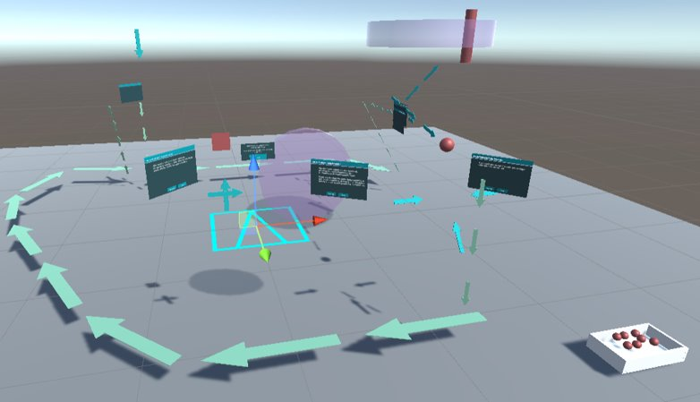
Hologramme Gestalten
AR Entwicklung
Die Hologramme werden im Unity Editor
gestaltet
Die meisten Elemente können «low code»
umgesetzt werden (d.h. kein oder nur
wenig Programmcode ist nötig)
Texttafeln, Bilder und Videos eigenen sich
gut zum Vermitteln der Inhalte
Auf Ton sollte verzichtet werden, da die
Umgebung der Anlage sehr laut sein kann
Pfeile und pulsierende Objekte, welche präzise auf den zu behandelnden Gegenstand
zeigen, reichen oft aus, um auch komplexe Vorgänge abzubilden

Slide 8
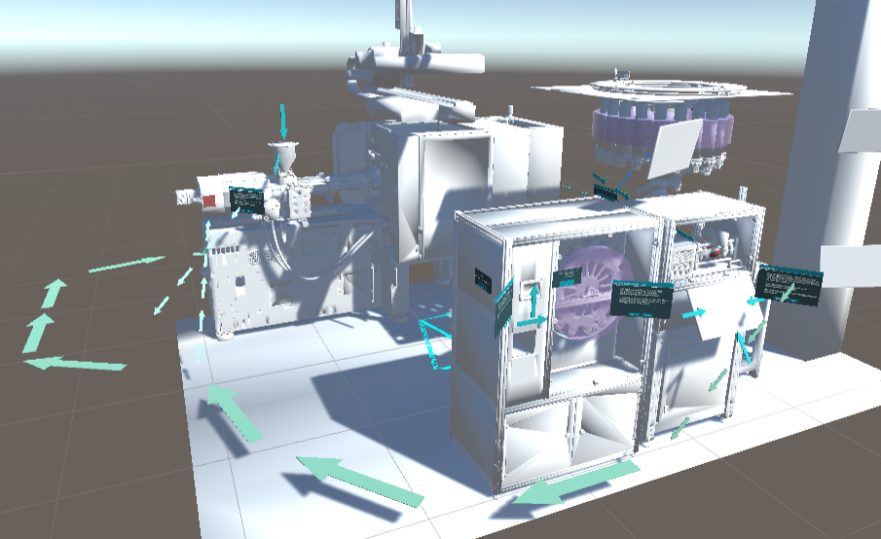
Hologramme Positionieren
AR Entwicklung
Die Hologramme werden im Unity Editor
anhand der realitätsgetreuen Szene positioniert
Das 3D Modell und der Raum Scan werden
während der Entwicklung ebenfalls eingeblendet
Die HoloLens kann die Anlage sowie die
Hologramme gleichzeitig darstellen
Das ermöglicht eine einfache, iterative und
schnelle Entwicklung

Slide 9
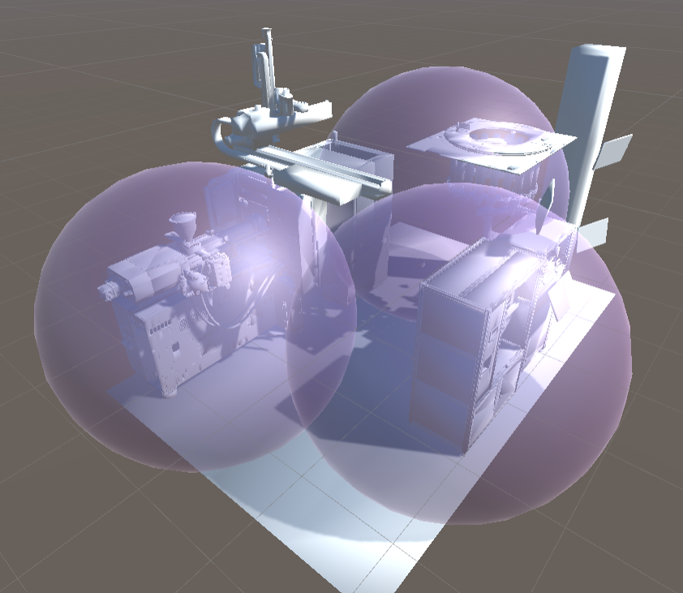
Fixpunkte Positionieren
AR Entwicklung
Anhand mehrerer Fixpunkte wird die Unity Szene
vor Ort an der Anlage ausgerichtet
Die Fixpunkte werden in form von QR Codes an der
Anlage angebracht
In der Unity Szene werden virtuelle Fixpunkte an den
gleichen Stellen positioniert
Die Feinjustierung wird vor Ort gemacht
Die Unity Szene deckt sich dadurch mit der Anlage
Die Fixpunkte haben eine «Einflusssphäre»
Hologramme werden anhand des nächst gelegenen Fixpunktes ausgerichtet

Slide 10
Aufräumen
AR Entwicklung
Das 3D Modell & der Raum Scan werden entfernt
Übrig bleiben nur die Hologramme
Dadurch verringert sich der rechenaufwand der HoloLens massgeblich
Die AR Anwendung kann in Betrieb genommen werden
Zum starten wird der «Master Fixpunkt» mit der HoloLens angeschaut / gescannt
Danach richtet sich die Szene aus

